Slide 1
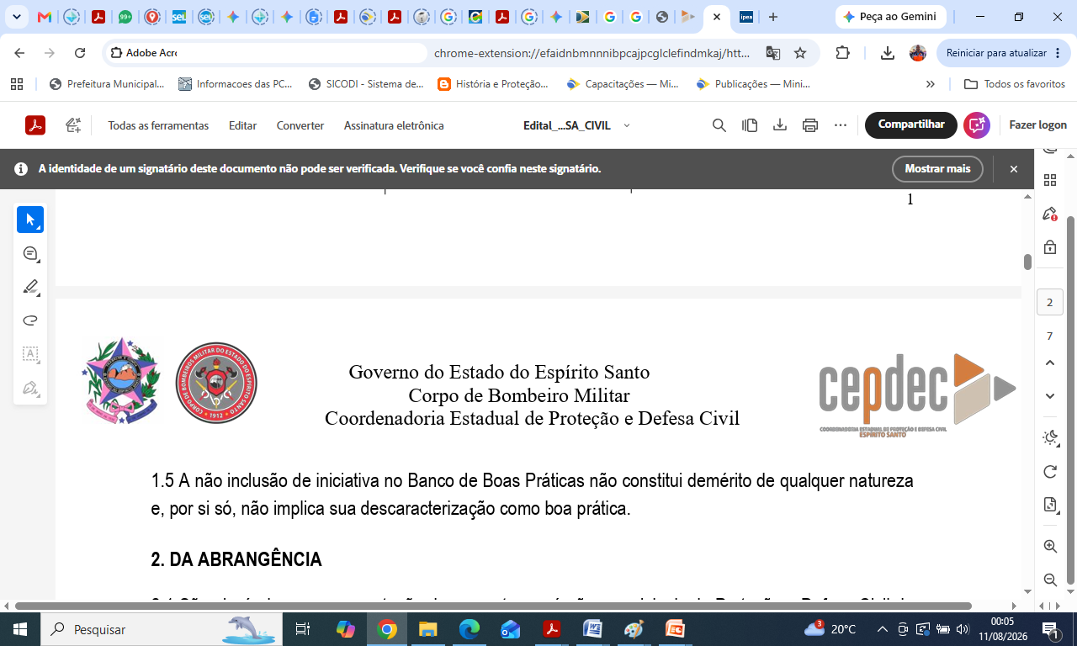

Governança e a Articulação Transversal das ações de Proteção Defesa Civil no Município de Macaé – RJ
JOSEFERSON DE JESUS FLORÊNCIO
Secretário de Defesa Civil de Macaé - RJ
Mestre em Defesa e Segurança Civil – UFF Niterói

Slide 2
ROTEIRO
- INTRODUÇÃO
- GOVERNANÇA E ARTICULAÇÃO TRANSVERSAL EM PDC NO MUNICÍPIO DE MACAÉ/RJ.
Exemplos:
SEDEC x Secretaria de Saúde
SEDEC x Desenvolvimento Social
SEDEC x Universidades x Educação
- RESULTADOS
- CONSIDERAÇÕES FINAIS

Slide 3
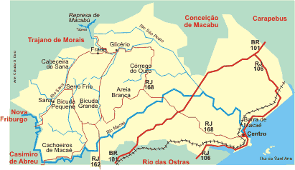
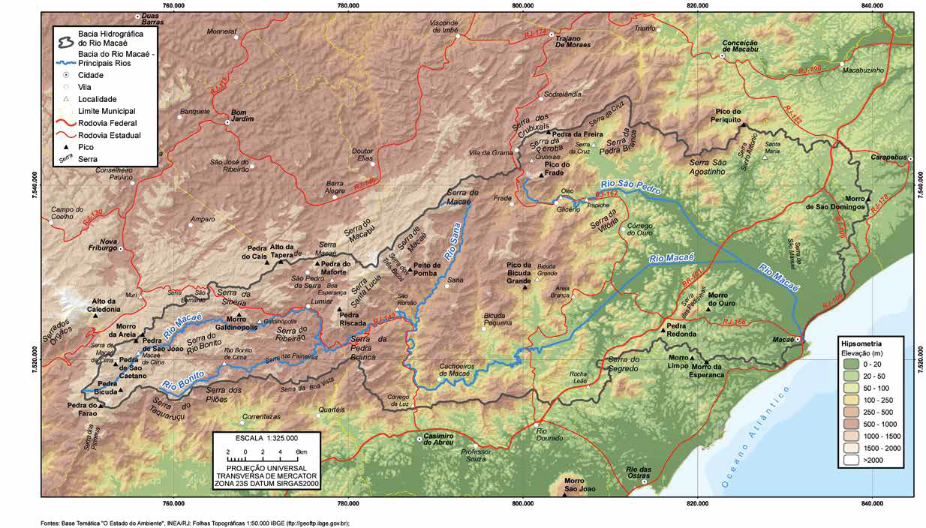
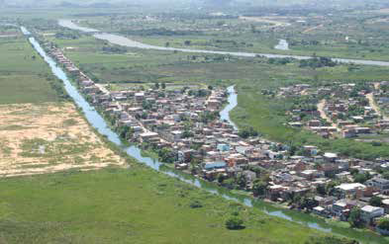
MACAÉ - REGIÃO NORTE FLUMINENSE - RJ
264.138 mil habitantes (IBGE 2022)
Fonte: Secretaria Municipal de Ambiente de Macaé.
OCUPAÇÃO DESORDENADA ÀS MARGENS DO CANAL VIRGEM SANTA, QUE DRENA SUAS ÁGUAS PARA O RIO MACAÉ.

Slide 4
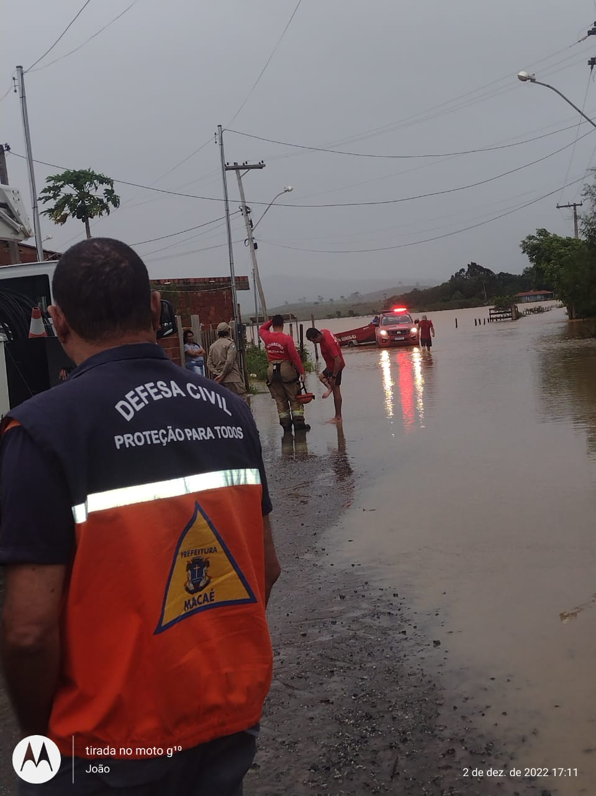
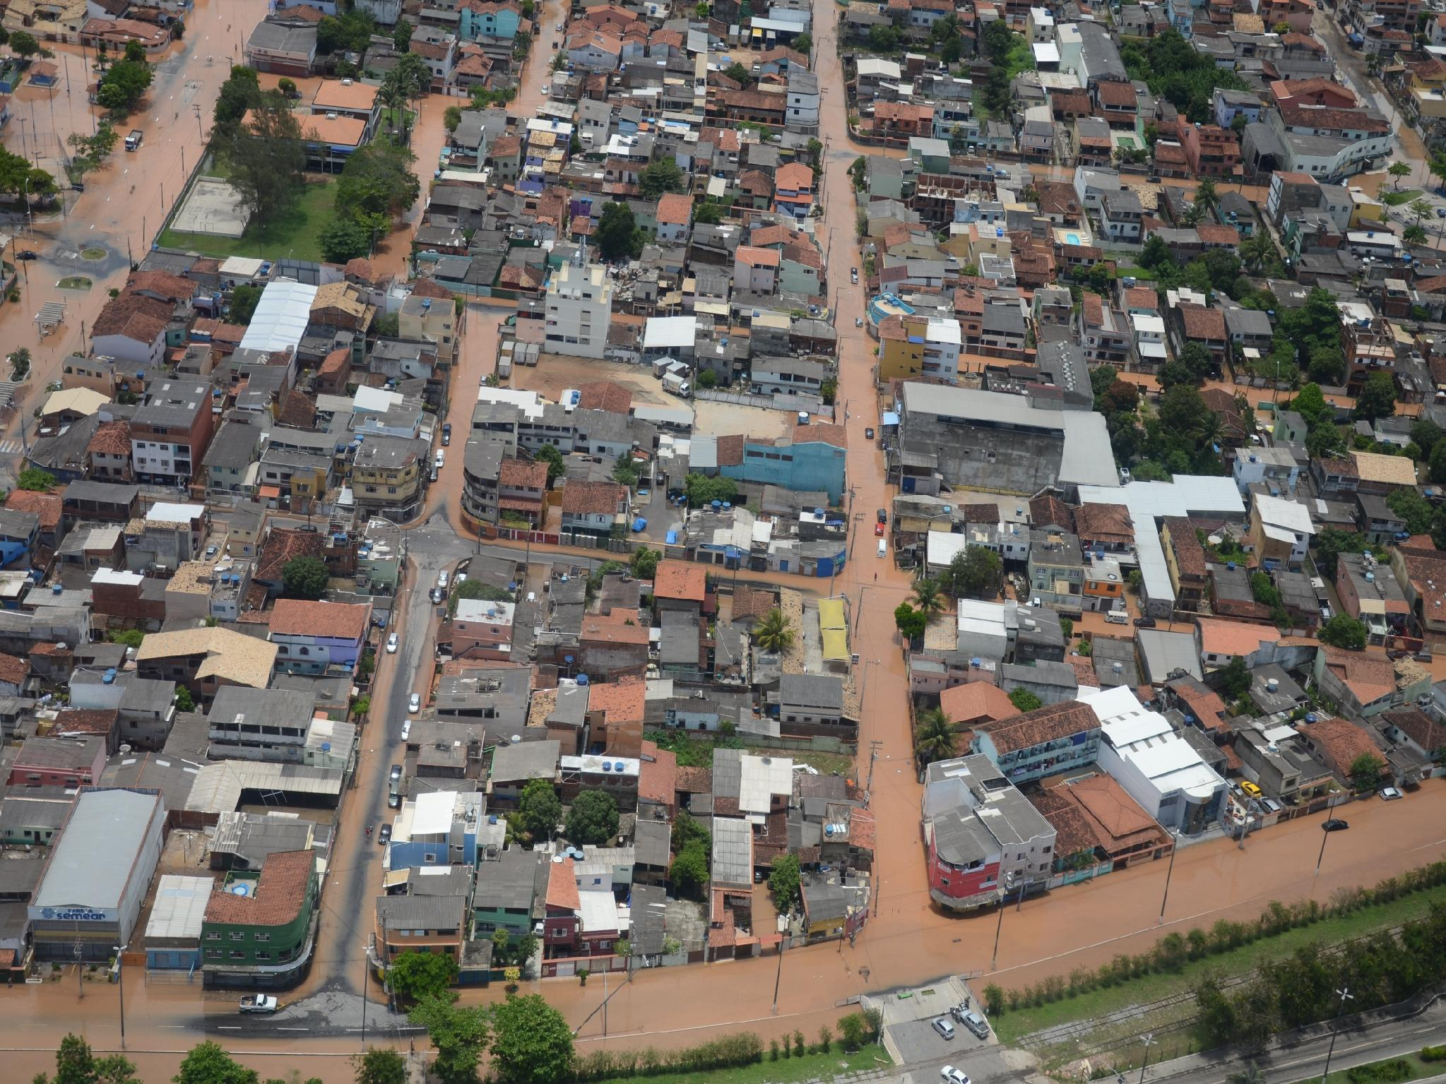
DESAFIOS SOCIOAMBIENTAIS
IMAGENS: SEDEC MACAÉ

Slide 5
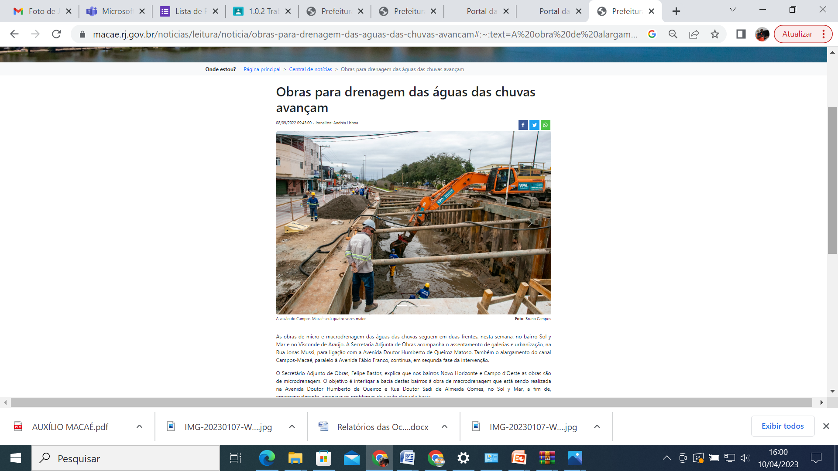
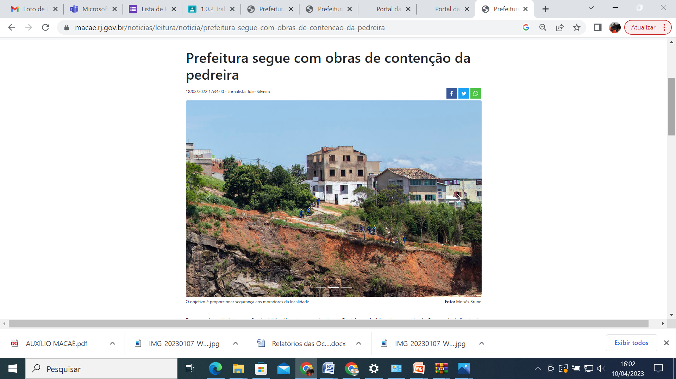
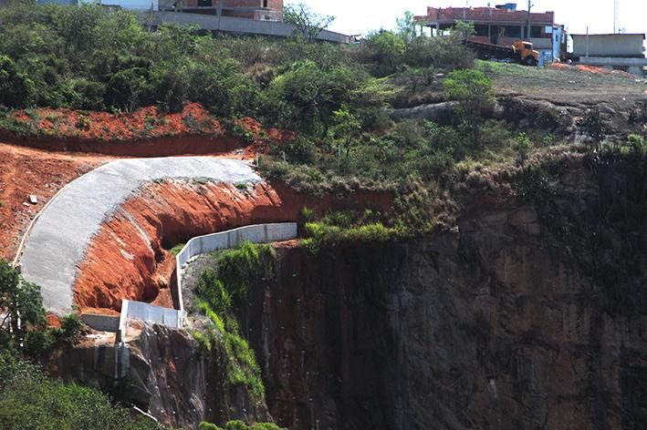
MEDIDAS ESTRUTURAIS

Slide 6
GOVERNANÇA E ARTICULAÇÃO TRANSVERSAL EM PDC NO MUNICÍPIO DE MACAÉ/RJ.
Lei 12608/2012 (Diretrizes e objetivos)
Art. 3º A PNPDEC abrange as ações de prevenção, mitigação, preparação, resposta e recuperação voltadas à proteção e defesa civil.
PARÁGRAFO ÚNICO. A PNPDEC deve integrar-se às políticas de ordenamento territorial, desenvolvimento urbano, saúde, meio ambiente, mudanças climáticas, gestão de recursos hídricos, geologia, infraestrutura, educação, ciência e tecnologia e às demais políticas setoriais, tendo em vista a promoção do desenvolvimento sustentável.

Slide 7
SEDEC X SECRETARIA DE SAÚDE (SUS)
Capacitação dos servidores, elaboração de protocolos e fortalecimento da rede de apoio.
GATILHOS
- Decreto GMGC;
- SIMDEC MACAÉ;
12608/12;
- PORTARIA MIN. SAÚDE Nº 4.185, DE 1º DE DEZEMBRO DE 2022 - MANUAL VIGIDESASTRES.

Slide 8
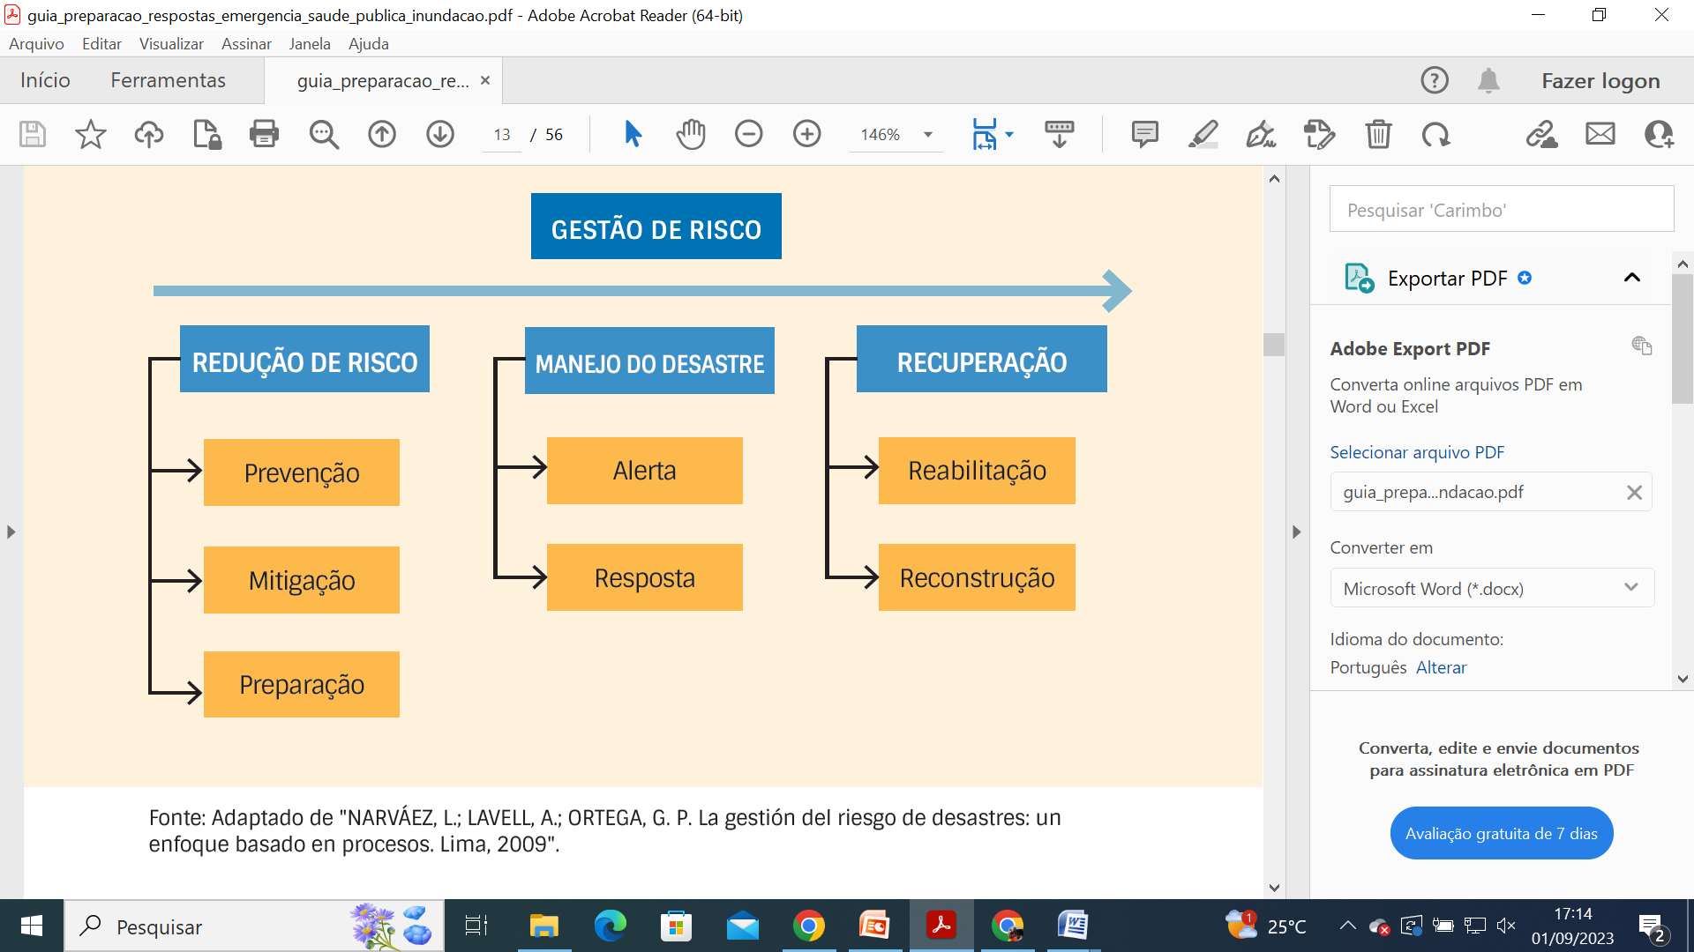
A GESTÃO DE RISCO DE DESASTRES NO ÂMBITO DO SETOR SAÚDE
A gestão do risco de desastres pensa a atuação desde antes de um desastre acontecer até depois do período imediato de resposta.
Se divide em três etapas: Redução do Risco, Manejo do Desastres e Recuperação.

Slide 9
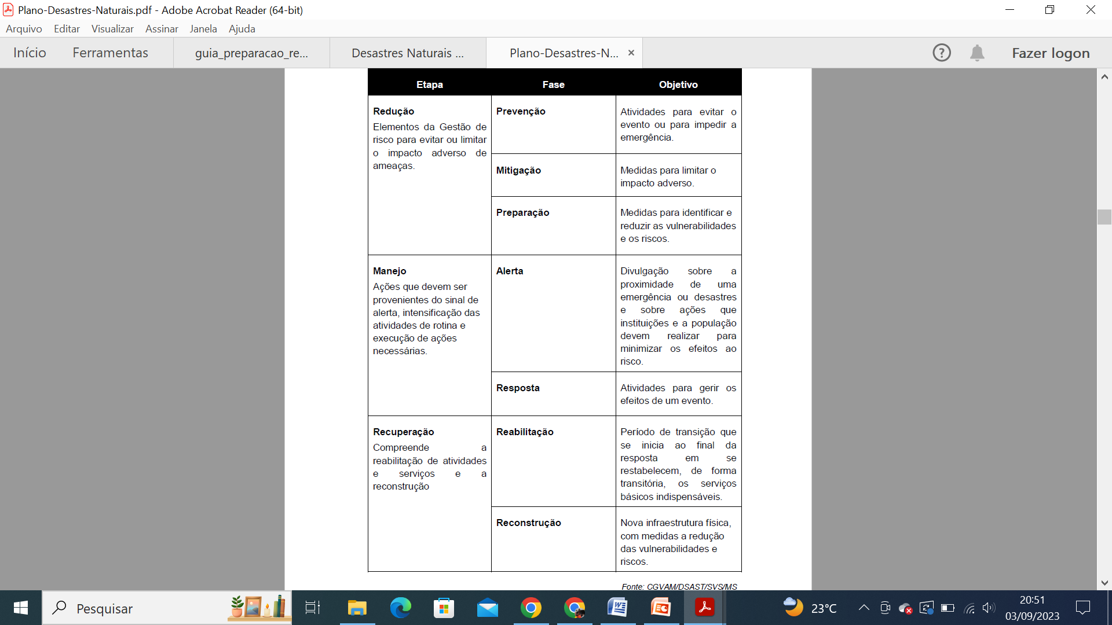

Slide 10
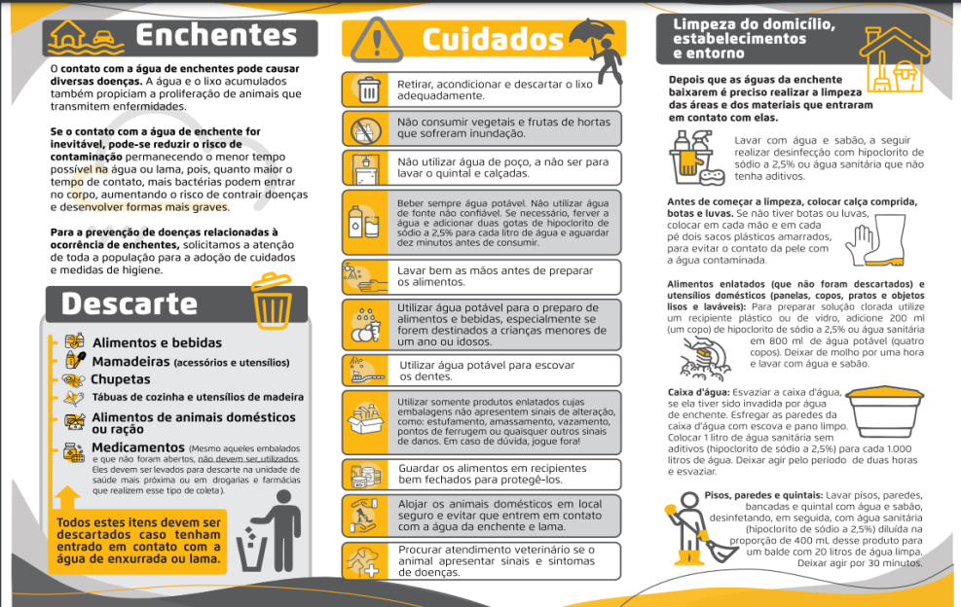
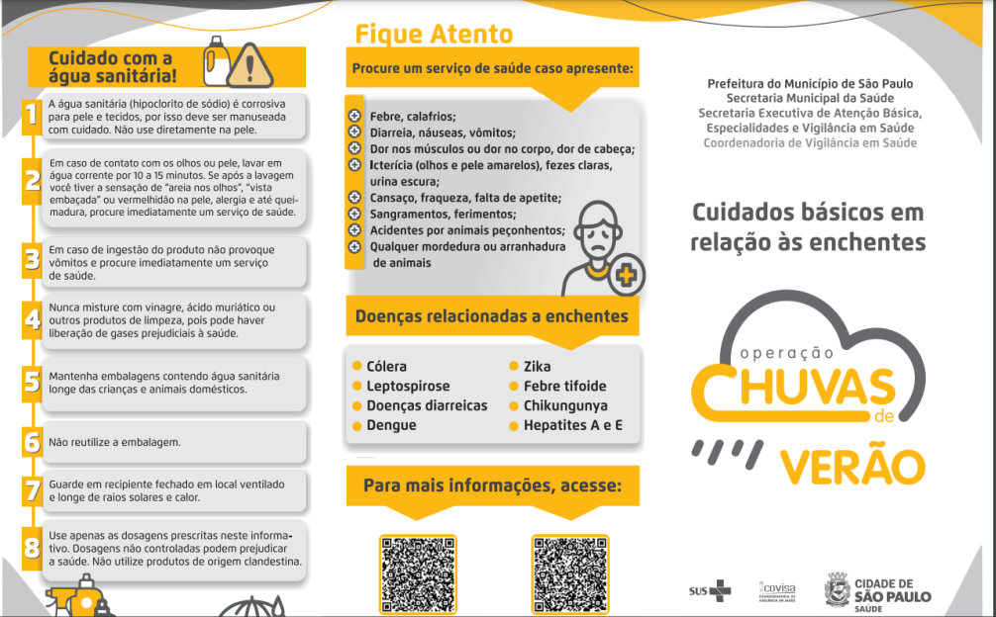
PROGRAMA VIGIDESASTRES
PORTARIA MIN. SAÚDE Nº 4.185, DE 1º DE DEZEMBRO DE 2022
Programa Nacional de Vigilância em Saúde dos Riscos Associados aos Desastres – Vigidesastres
Art. 141-P. Fica instituído o Programa Nacional de Vigilância em Saúde dos Riscos Associados aos Desastres - Vigidesastres, no âmbito do Sistema Único de Saúde - SUS.
Parágrafo único. Nos estados e municípios interessados, será apoiada a criação de programas similares locais ou a instituição de pontos focais no âmbito do Vigidesastres.
Art. 141-Q. O Vigidesastres tem por finalidade o desenvolvimento de ações de vigilância em saúde relativas à gestão de riscos de emergências em saúde pública por desastres.

Slide 11
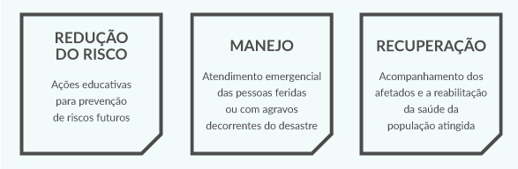
ESTRATÉGIA DE RESPOSTA À EMERGÊNCIA POR DESASTRES
A Secretaria de Saúde deve organizar sua atuação baseada na lógica do processo de gestão do risco, devendo envolver tanto as ações de redução do risco, manejo do desastre e recuperação dos seus efeitos

Slide 12
MECANISMOS PARA A ATUAÇÃO EM EMERGÊNCIA EM SAÚDE PÚBLICA
A primeira etapa para uma Secretaria de Saúde atuar de forma oportuna em situações de desastres está em um processo de preparação adequado, transversal, multidisciplinar, participativo e coordenado. Para tanto, é recomendado que seja estabelecido um comitê, um Grupo de Trabalho, uma comissão ou uma organização equivalente, no âmbito da Secretaria de Saúde, cujo objetivo se baseie no conhecimento das características e vulnerabilidades do território, por meio do levantamento dos cenários (ameaças ou perigos e vulnerabilidades). Com isso, é possível se conhecer os riscos e elaborar o PLANO DE CONTINGÊNCIA específico para o cenário/local.

Slide 13
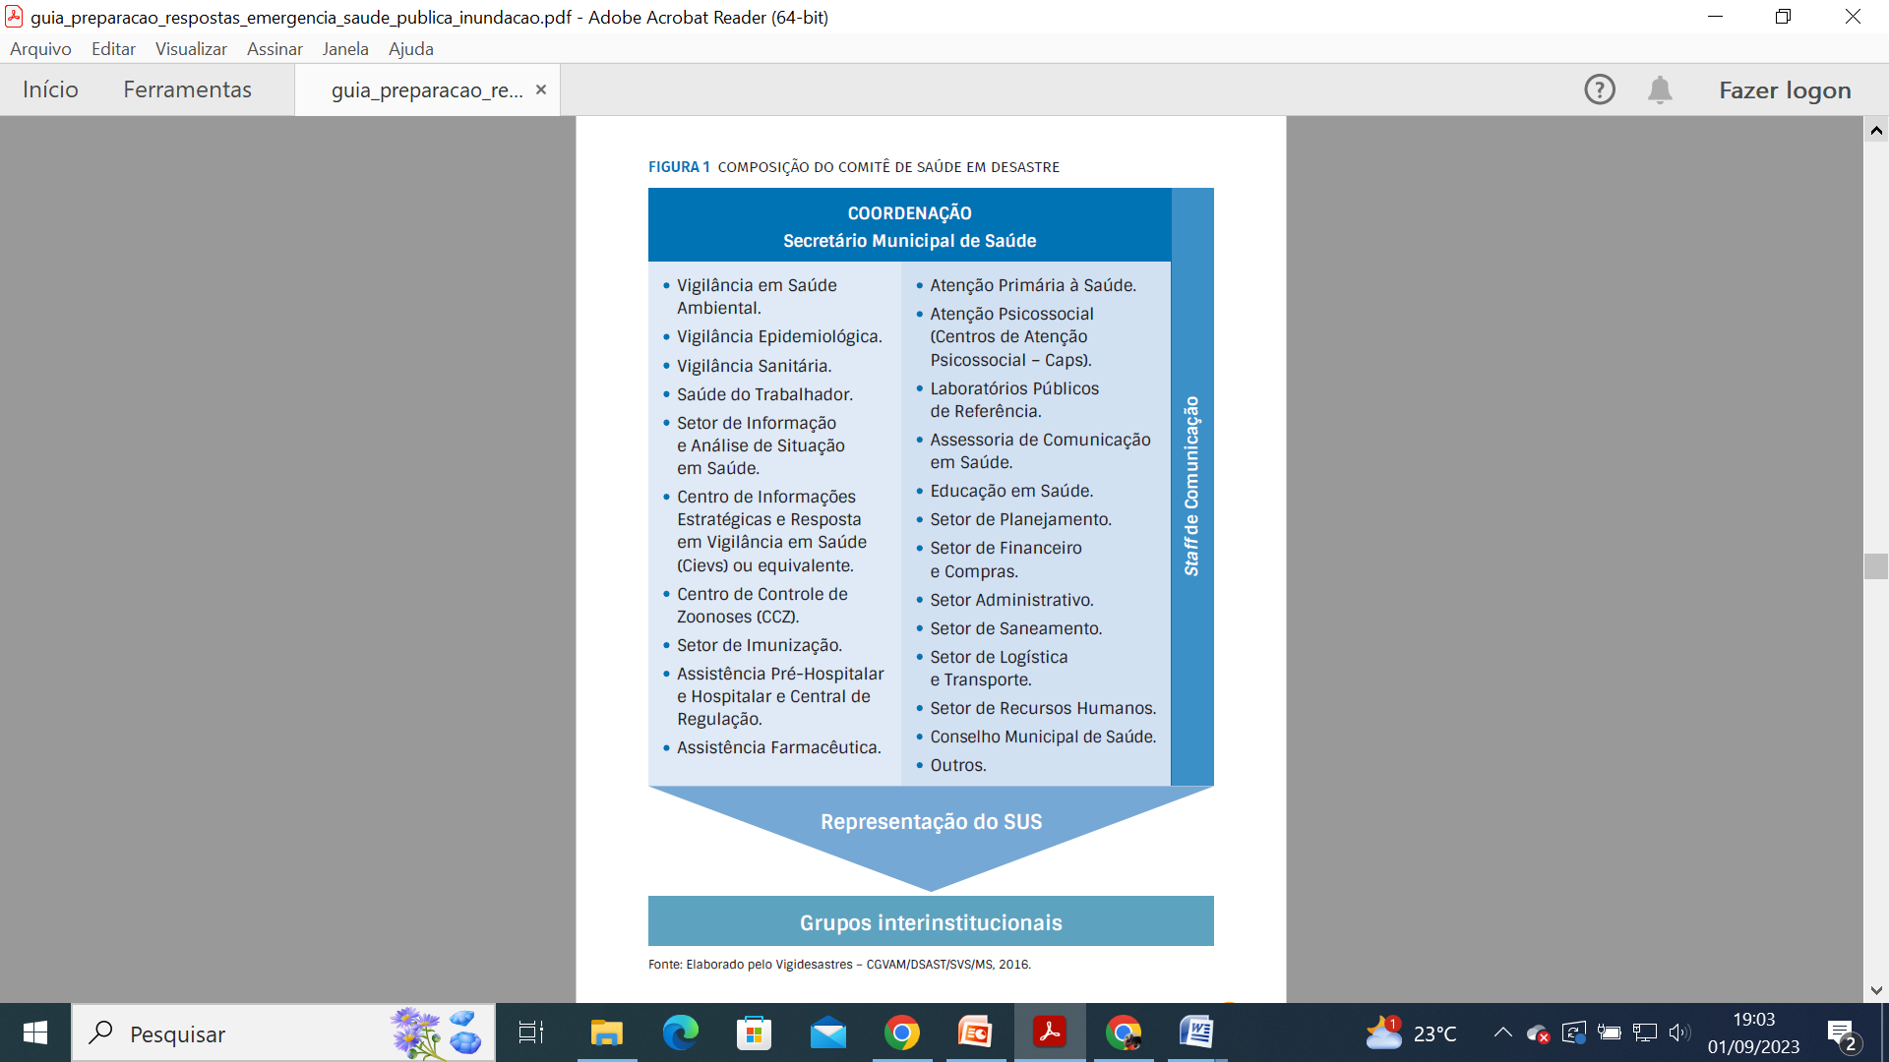
SE A OPÇÃO FOR UM COMITÊ

Slide 14
COMPETE A UNIÃO SEGUNDO A LEI 12608/2012
ART 6º. inciso XIV - realizar repasse adicional de recursos a Estados e a Municípios com reconhecimento de estado de calamidade pública ou situação de emergência, no âmbito do Sistema Único de Saúde (SUS), para assistência prioritária e continuada à saúde física e mental de pessoas atingidas por desastres, nos termos do inciso VII do caput do art. 9º desta Lei. (Incluído pela Lei nº 14.750, de 2023)

Slide 15
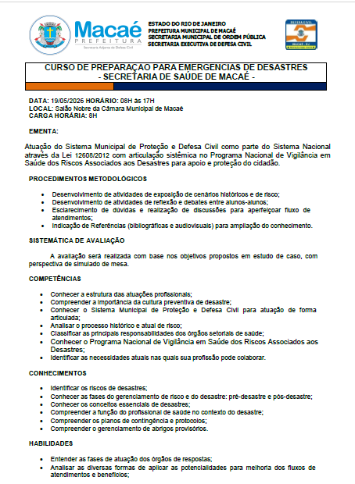
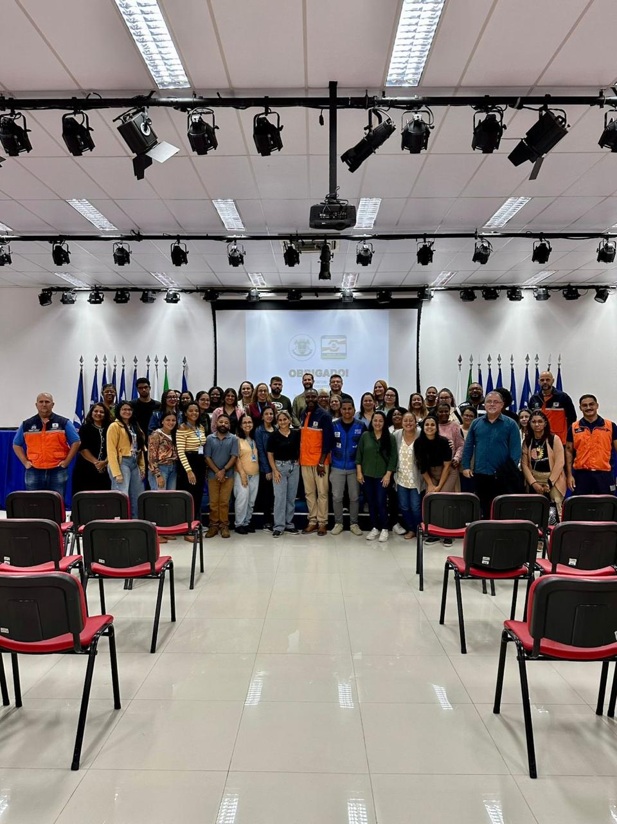
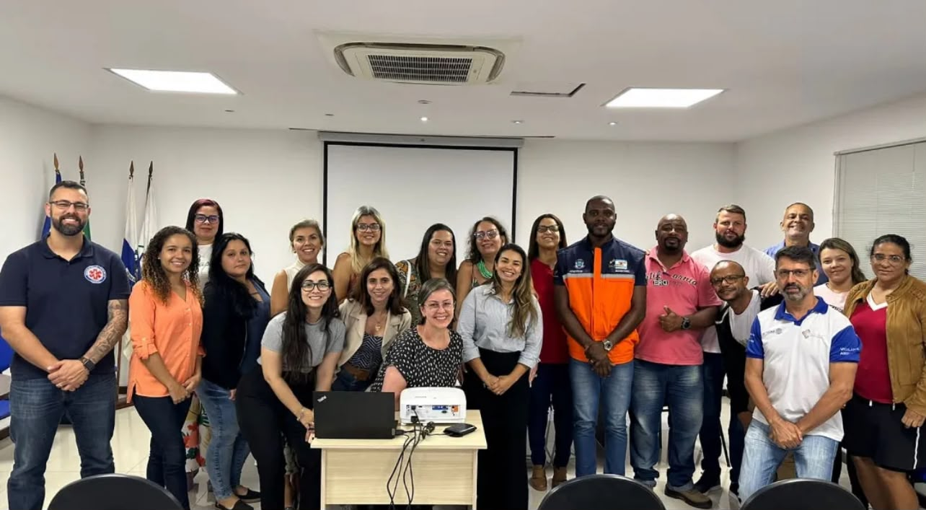
AÇÕES INTEGRADAS
Curso de Preparação para Emergências de Desastres

Slide 16
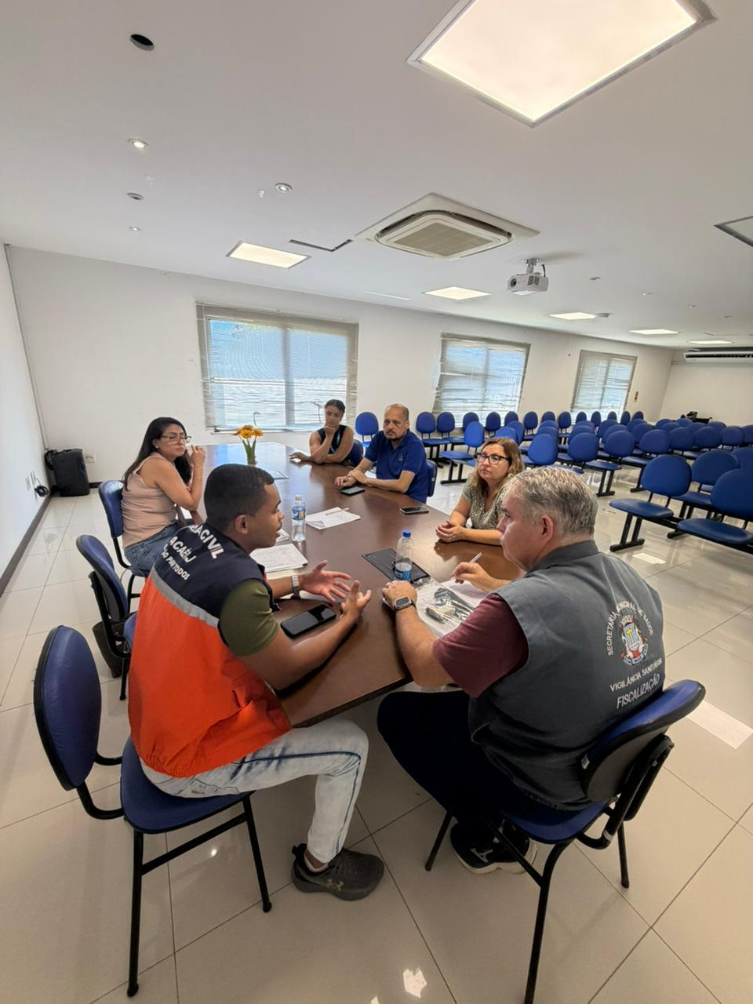
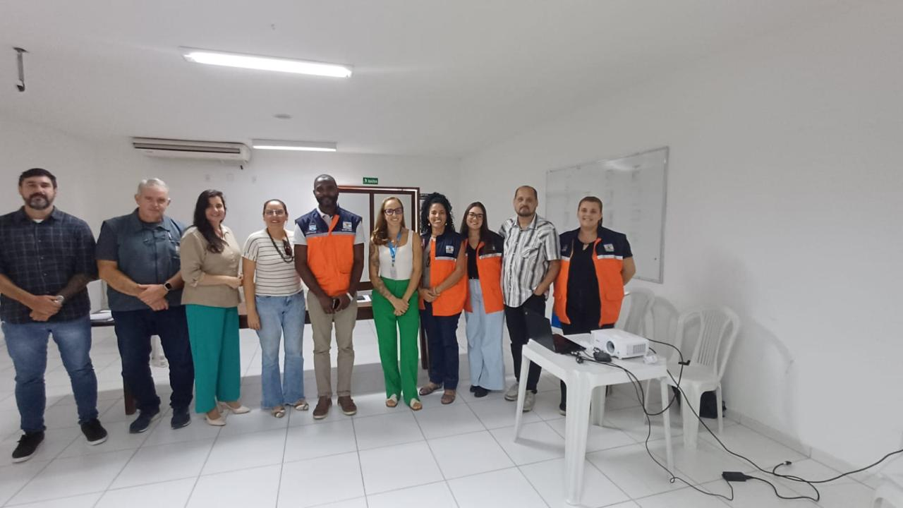
GRUPO DE TRABALHO
Protocolo de atuação da atenção primária à saúde em situações de chuvas intensas e eventos climáticos;
Protocolo sanitário para abrigos de emergência.

Slide 17
SEDEC X DESENVOLVIMENTO SOCIAL (SUAS)
Capacitação dos servidores e fortalecimento da rede de apoio responsabilidades
GATILHOS:
- Decreto GMGC;
- SIMDEC MACAÉ;
12608/12;
- CARTILHA DIRETRIZES PARA A ATUAÇÃO DA POLÍTICA DE ASSISTÊNCIA SOCIAL EM CONTEXTOS DE EMERGÊNCIA SOCIOASSISTENCIAL.

Slide 18
SINPDEC X SUAS
As fases de atuação da área de Proteção e Defesa Civil se relacionam com as etapas de atuação do SUAS previstas nas DIRETRIZES PARA A ATUAÇÃO DA POLÍTICA DE ASSISTÊNCIA SOCIAL EM CONTEXTOS DE EMERGÊNCIA SOCIOASSISTENCIAL (MC 2021), sejam elas na Gestão do Risco ou na Gestão do Desastre com estratégias e articulação com os conceitos da Defesa Civil.

Slide 19
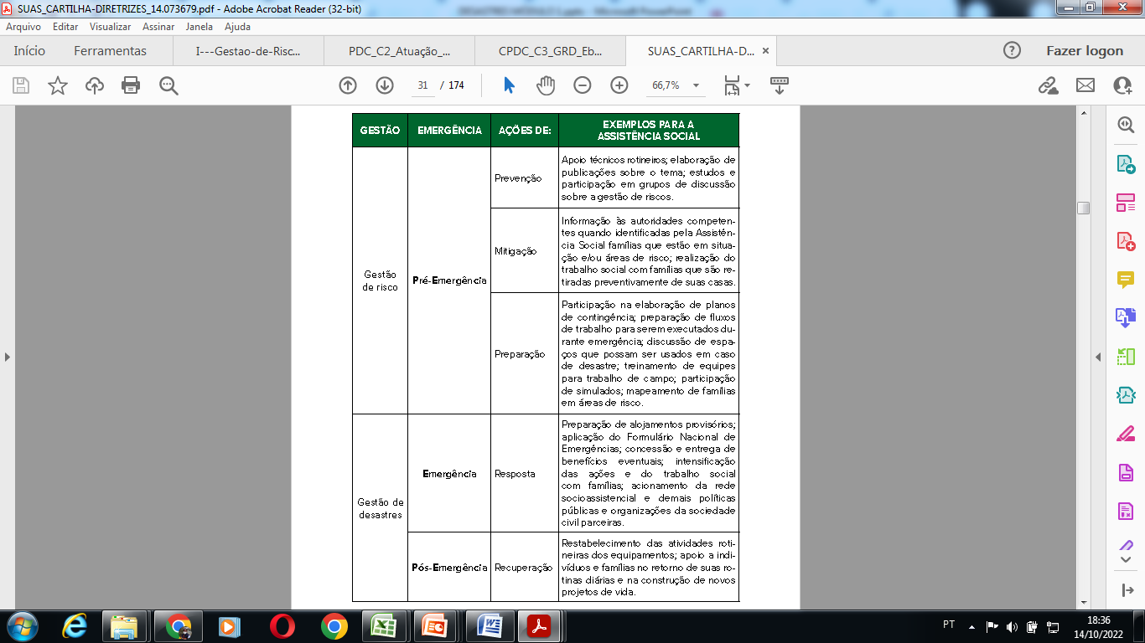

Slide 20
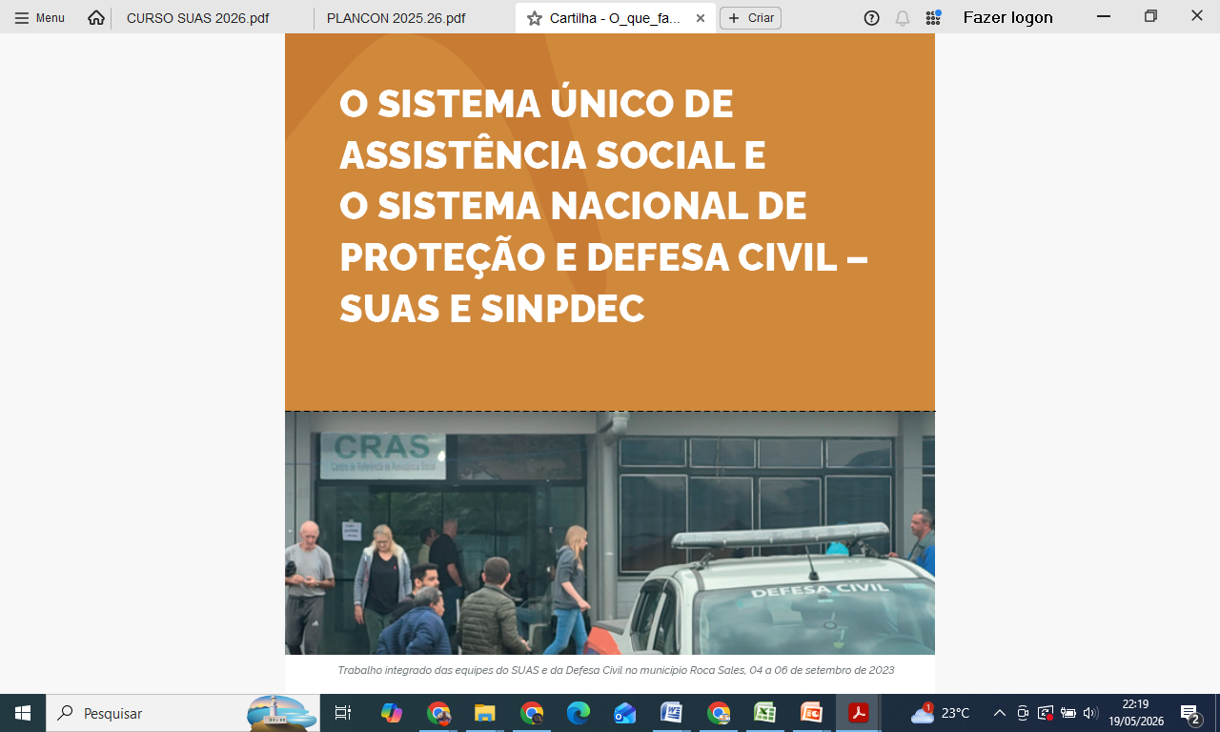
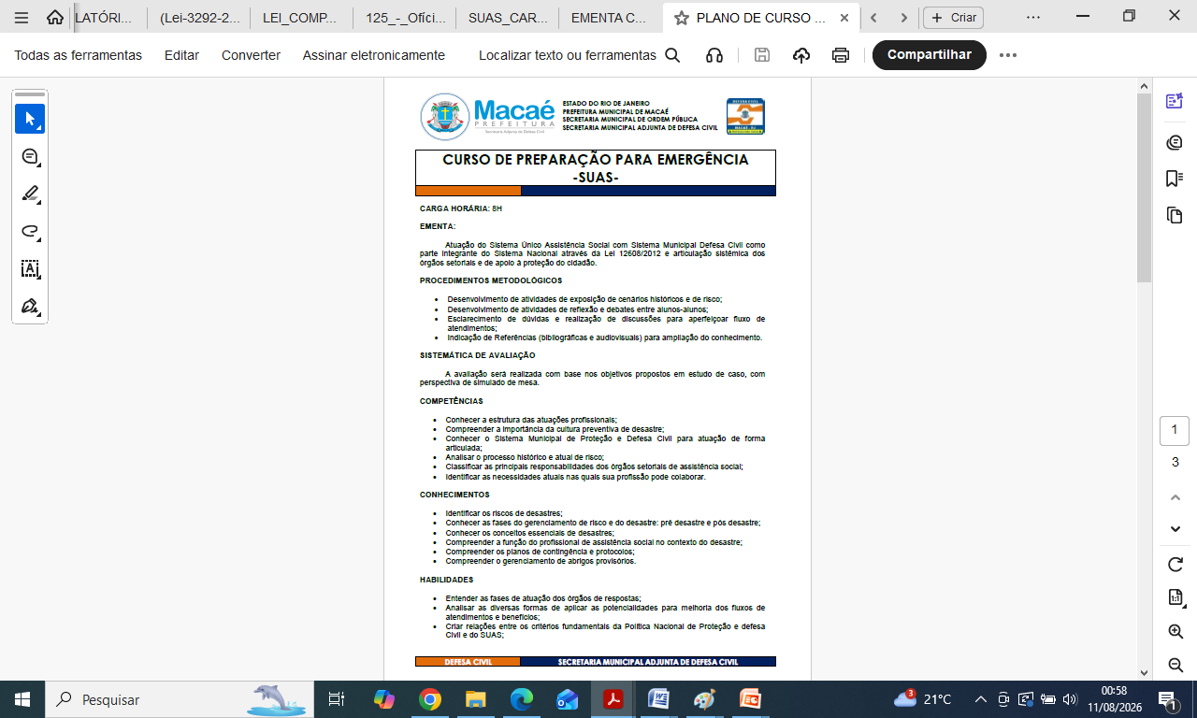
AÇÕES INTEGRADAS
Curso de Preparação para Emergências

Slide 21
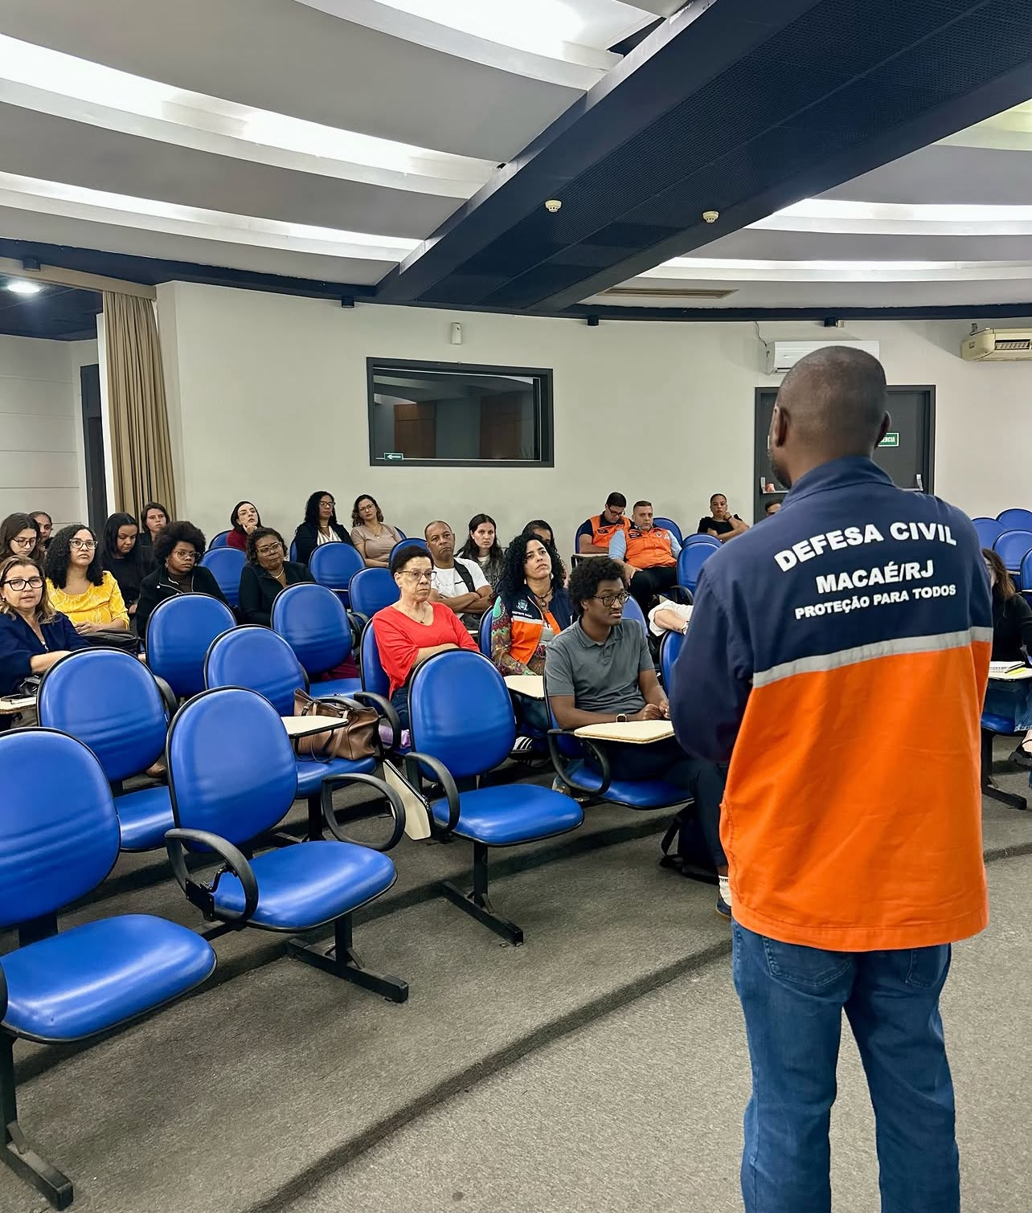
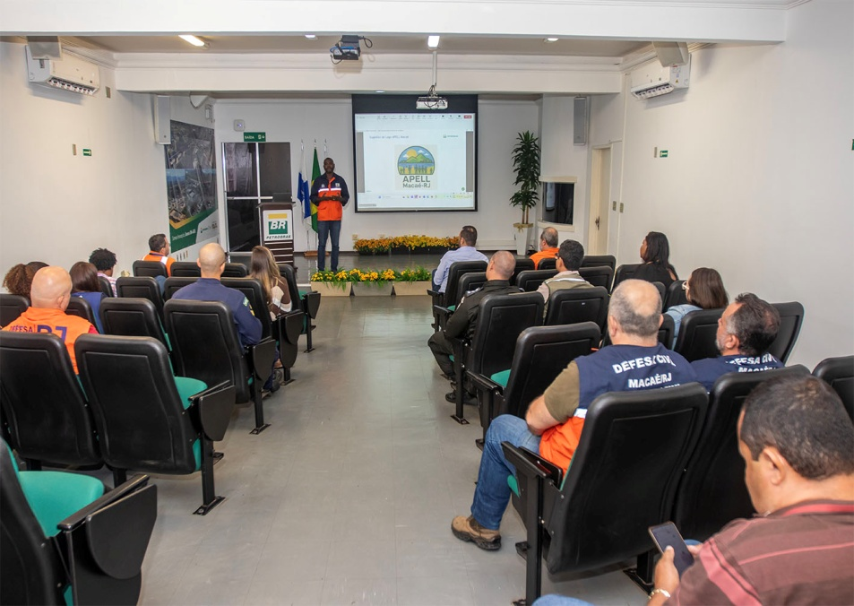
AÇÕES INTEGRADAS SEDEC X DESENV. SOCIAL (SUAS)
IMAGENS: SEDEC MACAÉ
CAPACITAÇÕES: Reforçando a importância da atuação integrada e humanizada nos contextos de emergência socioassistencial.
Capacitação Servidores - SUAS

Slide 22
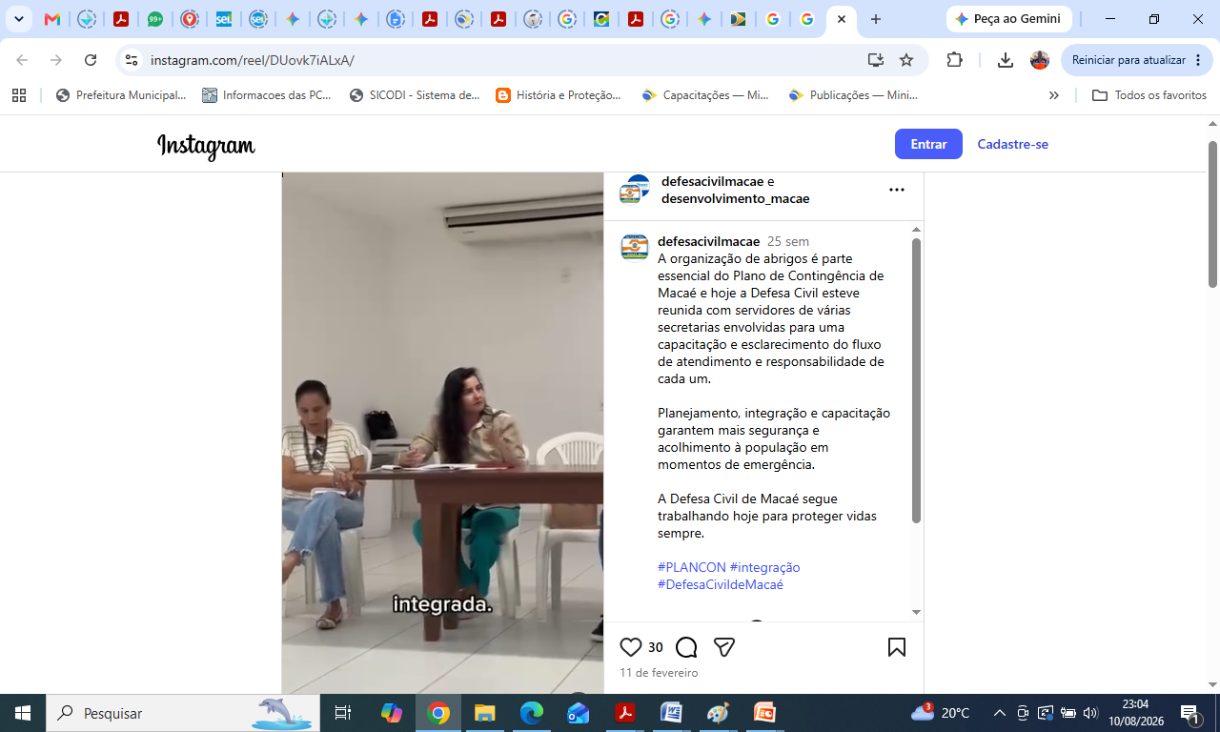
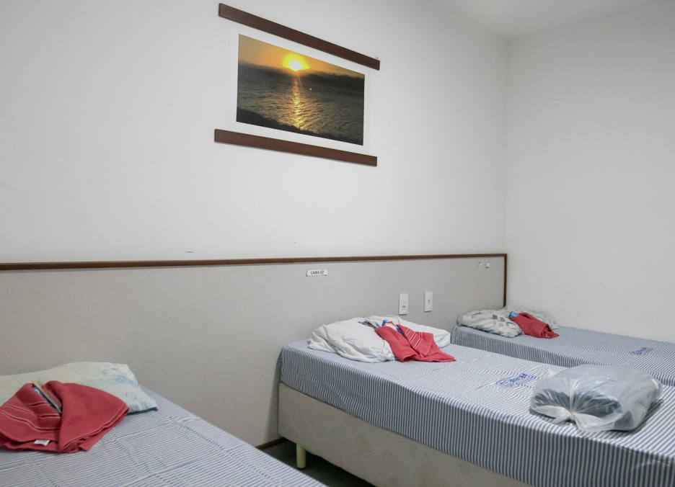
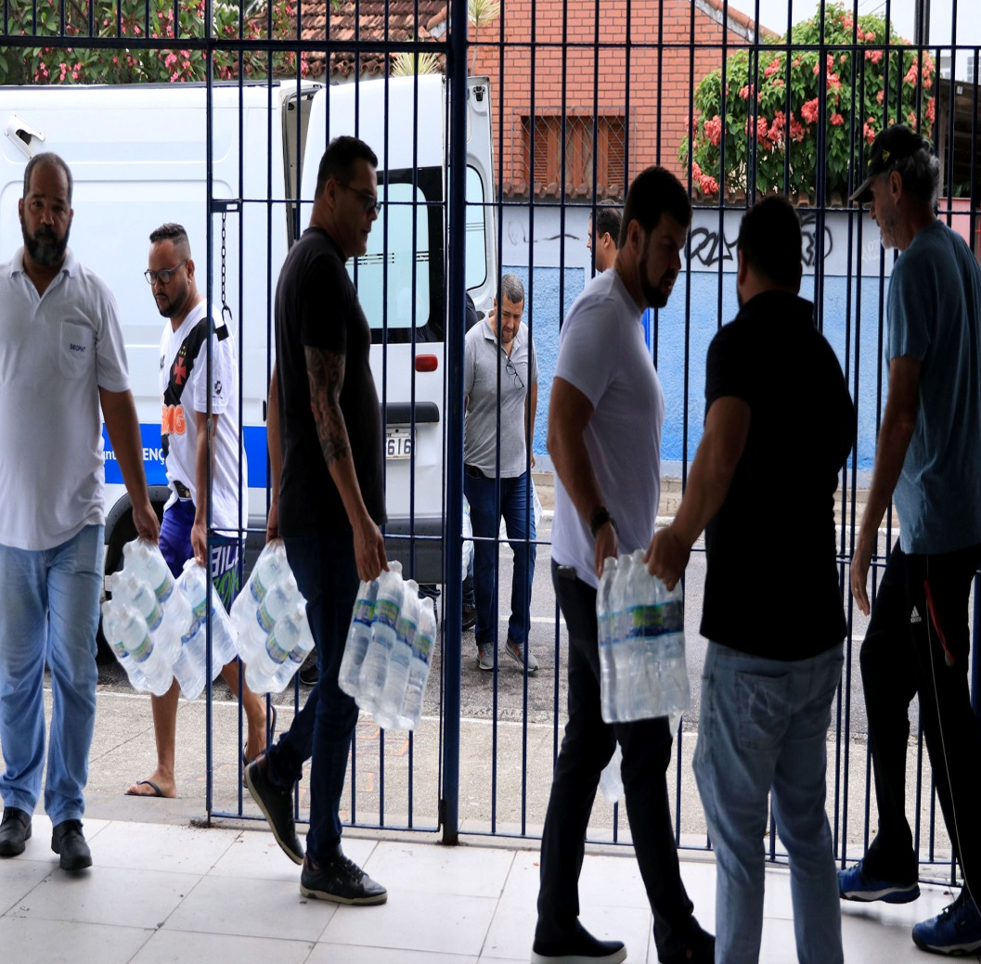
ABRIGOS DE EMERGÊNCIA
Essa integração e capacitações facilitaram o entendimento sobre a cidade possuir um Abrigo de Emergência Permanente
Capacitação Servidores - SUAS
Abrigo de emergência – Hotel de Deus
Além de mapeados outros pontos com apoio do CRAS
Abastecimento dos abrigos
IMAGENS: SEDEC MACAÉ

Slide 23
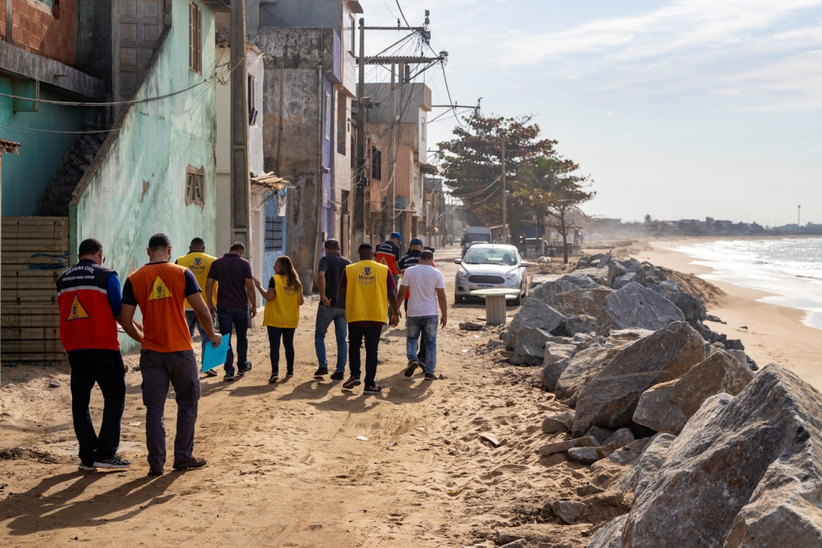
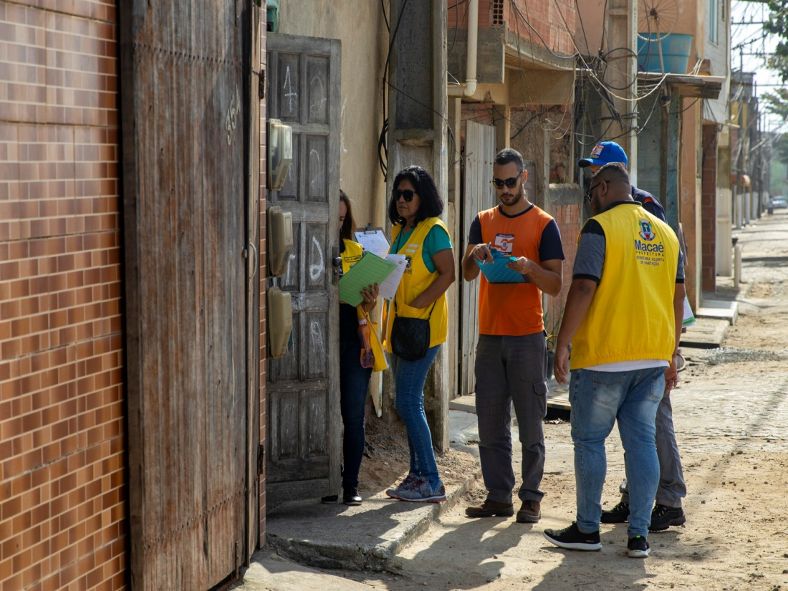
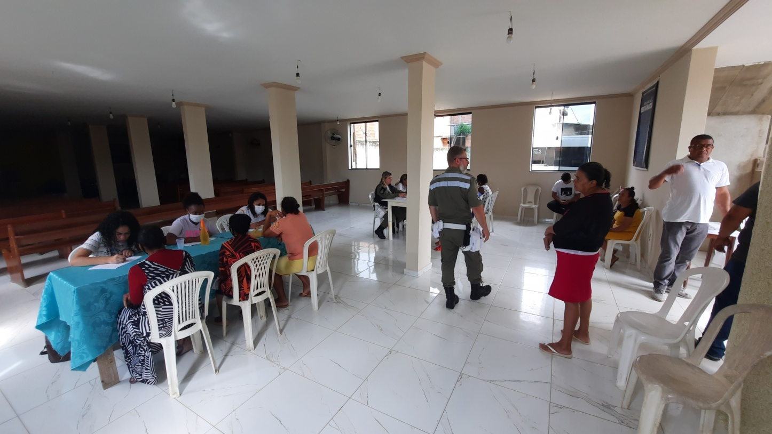
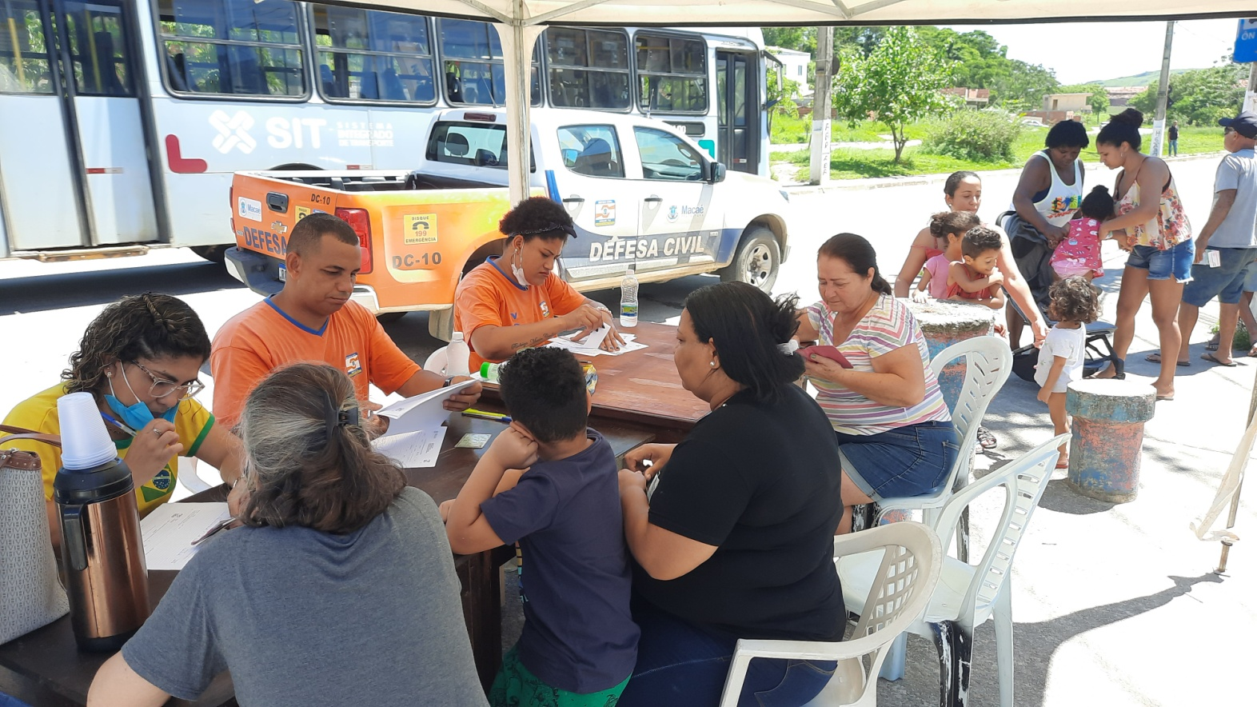
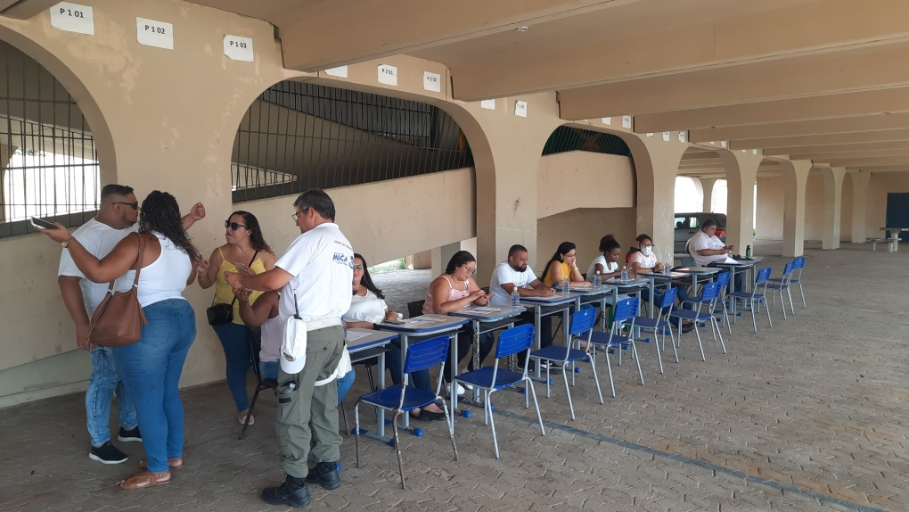
CADASTRO, IDENTIFICAÇÃO E ASSISTÊNCIA AOS AFETADOS
BENEFÍCIOS EVENTUAIS:
Aluguel Social;
Aluguel de Emergência;
Auxílio Emergência;
Distribuição de donativos;
Melhoria Habitacionais.
IMAGENS: SEDEC MACAÉ

Slide 24
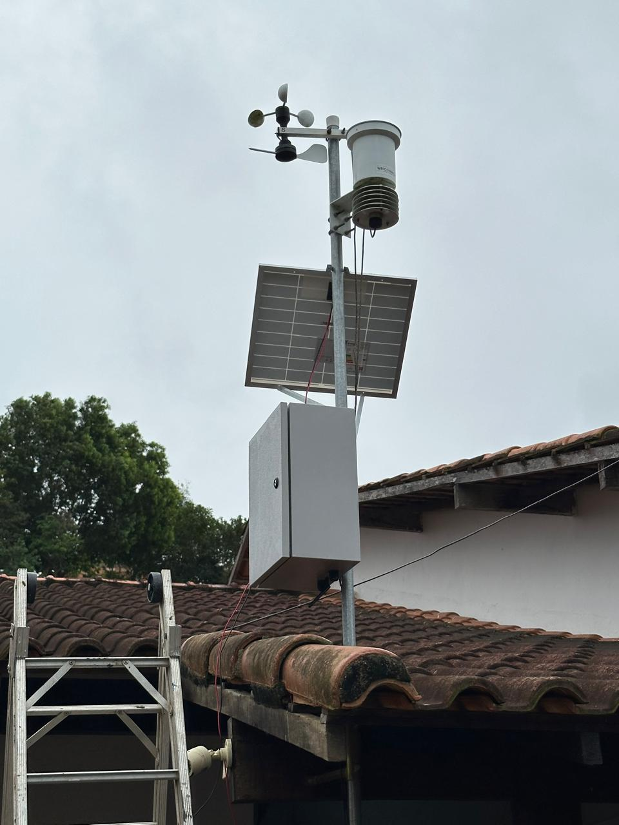

SEDEC X UNIVERSIDADES X SEC. DE EDUCAÇÃO
Ampliação da rede de monitoramento, fortalecimento do engajamento comunitário e preparação nas escolas.
GATILHOS:
- Decreto GMGC;
- SIMDEC Macaé;
- 12608/12;
- Planejamento estratégico SEDEC e plano de governo.

Slide 25
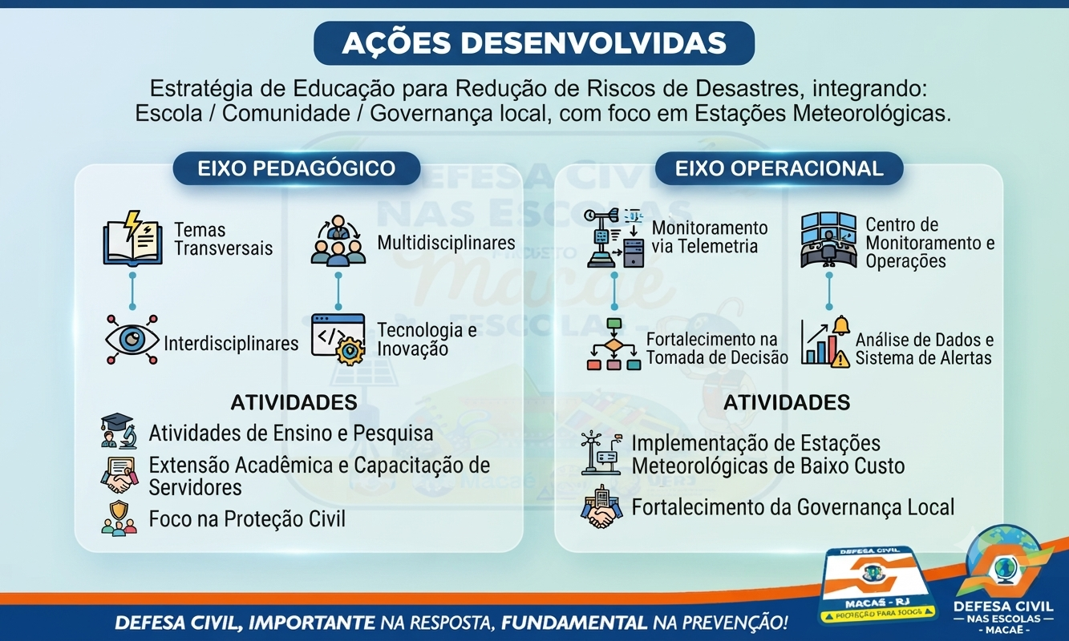

Slide 26
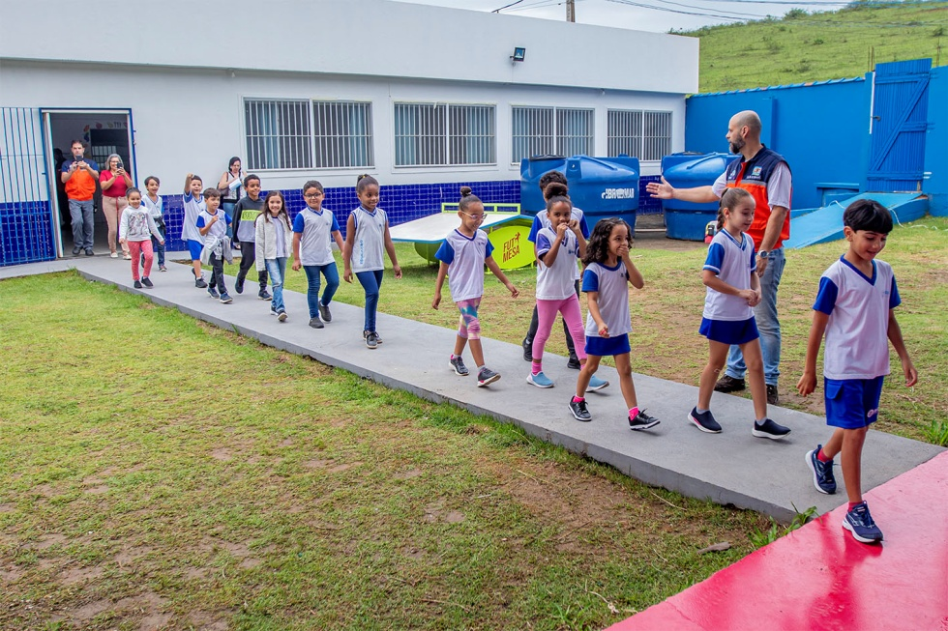
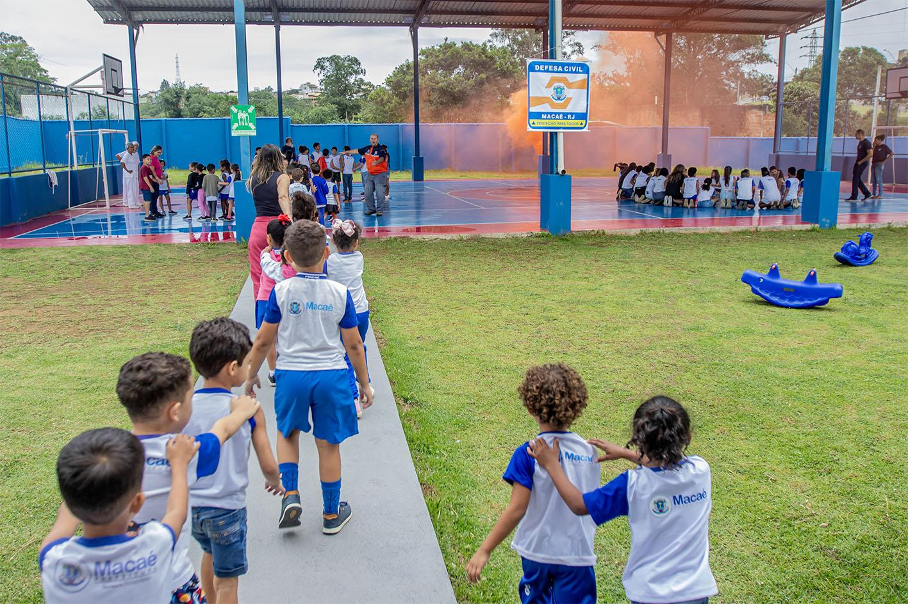
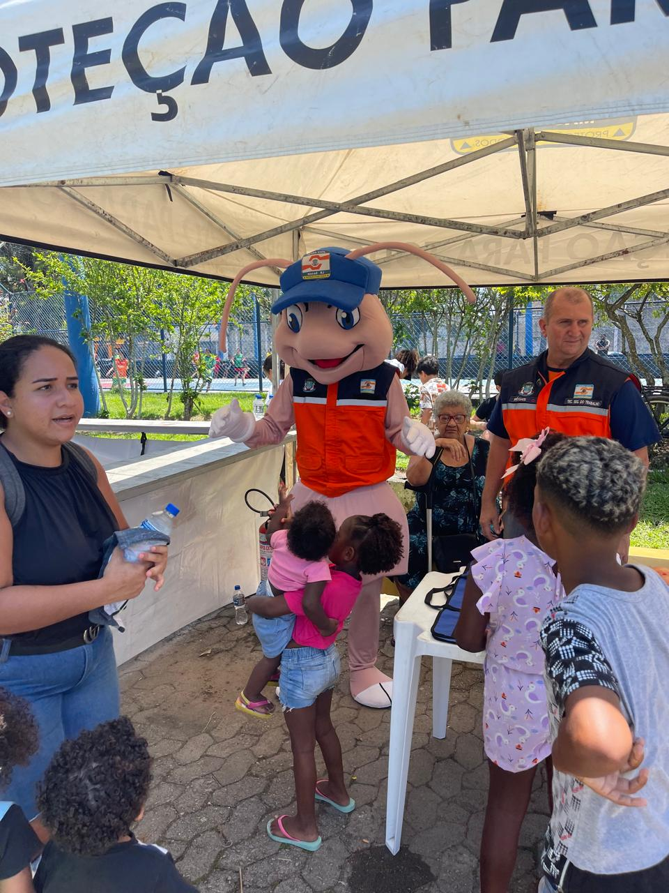
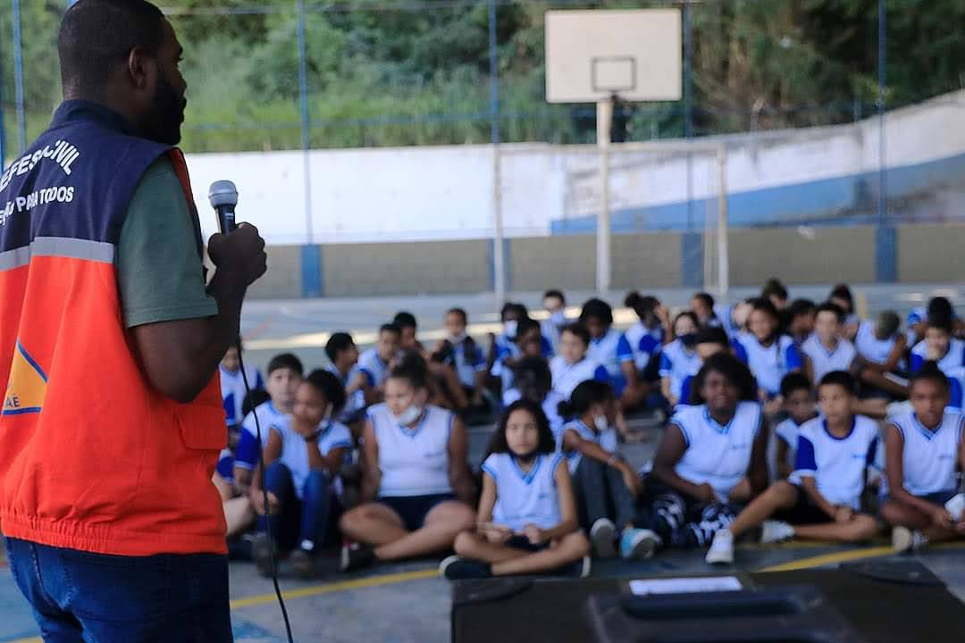
MIGRAÇÃO DO DEFESA CIVIL NAS ESCOLAS PARA...
IMAGENS: SEDEC MACAÉ

Slide 27
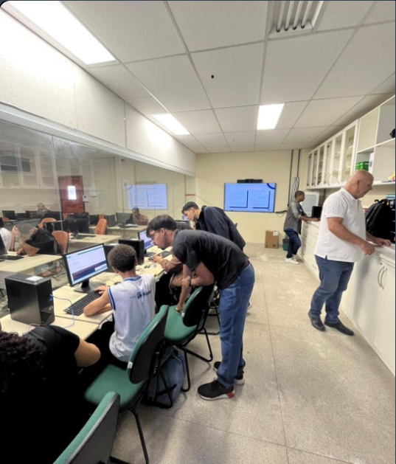
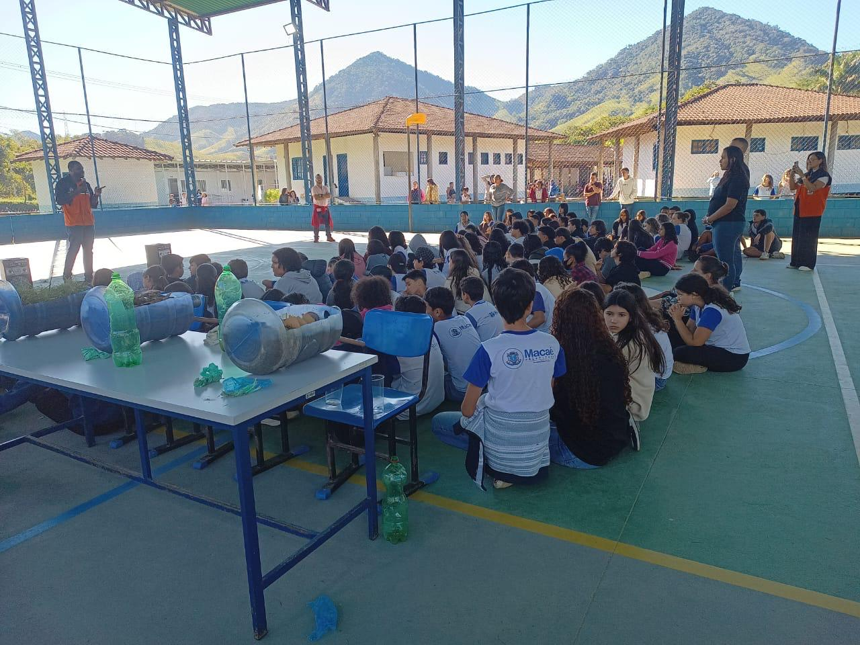
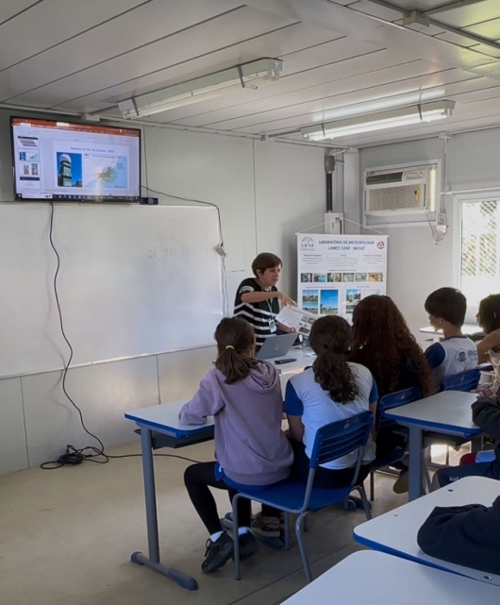
AÇÕES INTEGRADAS COM AS ESCOLAS E UNIVERSIDADES.
OFICINAS E CURSOS PARA PROFESSORES E ALUNOS:
Meteorologia – UENF;
Robótica educacional – UFRJ;
Proteção e Defesa Civil – SEDEC Macaé.
IMAGENS: SEDEC MACAÉ
Robótica educacional - Estações
Aula de Meteorologia – UENF
Parceira do Projeto
Proteção e Defesa Civil na Escolas

Slide 28
RESULTADOS
Mudança comportamental: Estímulo a atitudes voltadas à redução de riscos de desastres e acidentes;
Multiplicação familiar: Disseminação de conhecimentos nos lares para ampliar a resiliência comunitária;
Capacitação de servidores: Treinamento de equipes da Defesa Civil e outras secretarias de Macaé em automação, telemetria e operação de estações meteorológicas;
Subsídio a planos municipais: Produção de dados para embasar o Plano de Redução de Riscos, o Plano de Contingência e o Plano Diretor de Macaé.
Apoio a projetos: Desenvolvimento ou suporte a iniciativas de prevenção, mitigação e controle de desastres;
Compartilhamento de dados: Disponibilização de informações de estações e tecnologias para apoiar tomadas de decisão públicas (municipal e estadual);
Parcerias colaborativas: Criação de um ambiente propício para que pesquisadores, estudantes, professores e voluntários colaborem com a política de proteção à vida.

Slide 29

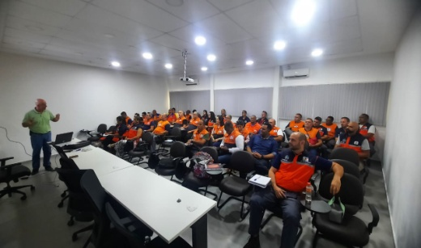
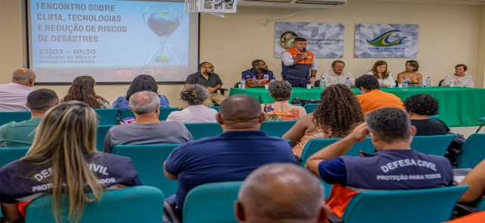
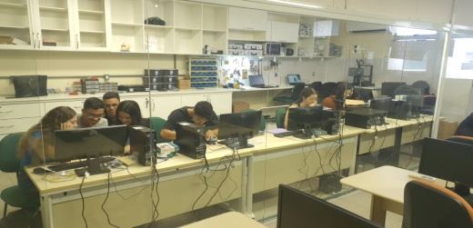
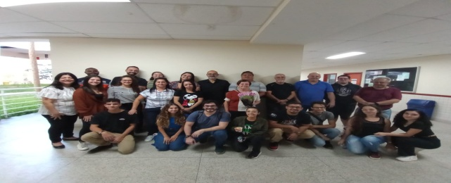
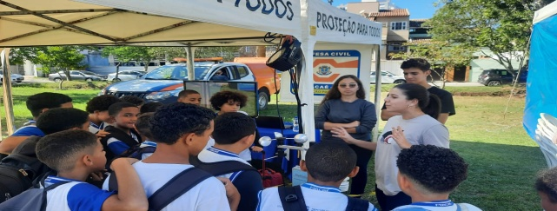
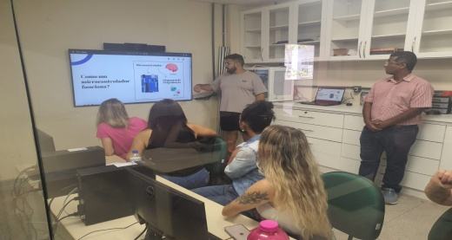
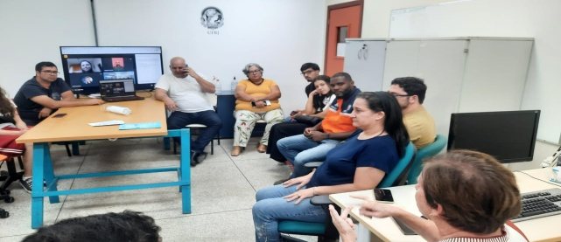
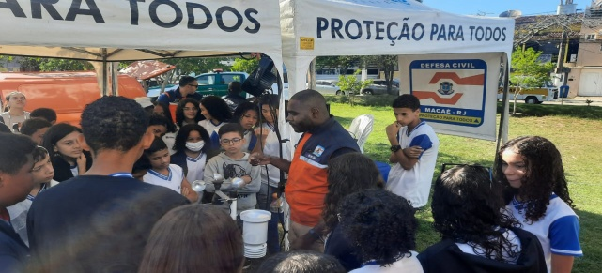
RESULTADOS
EVENTOS DE PESQUISA SOBRE CLIMA, TECNOLOGIAS E REDUÇÃO DE RISCOS DE DESASTRES;
OFICINAS DE EXPOSIÇÃO DAS ESTAÇÕES PARA ALUNOS DA REDE MUNICIPAL;
CAPACITAÇÃO DE SERVIDORES DA DEFESA CIVIL EM METEOROLOGIA E EM ANÁLISE DE DADOS;
FORAM 33 ESCOLAS QUE REPRESENTAM MAIS DE 15 MIL ALUNOS;
ECONOMIA ESTIMADA EM 4 MILHÕES;
DIVERSOS ARTIGOS PUBLICADOS E PRÊMIOS RECEBIDOS.

Slide 30


RESULTADOS
MONITORAMENTO DO MUNICÍPIO - CMO;
ANÁLISE DE DADOS COLETADOS;
CRIAÇÃO DA SÉRIE HISTÓRICA;
LEVANTAMENTO ESTATÍSTICOS;
EMISSÃO DE ALERTAS ETC.

Slide 31





SOFTWARE DE GESTÃO
- TELA DE LOGIN;
- DASHBOARD – PAINEL DE CONTROLE;
- GRÁFICOS E ESTATÍSTICAS;
- MAPA DE MONITORAMENTO;
- REPORTAR OCORRÊNCIAS.

Slide 32




APP WEB PARA POPULAÇÃO GERAL
https://alerta.macae.rj.gov.br/

Slide 33


FORMAÇÃO DE VOLUNTÁRIOS
IMAGENS: SEDEC MACAÉ

Slide 34


MACAÉ RESILIENTE COMO PROGRAMA DE GESTÃO – LEI MUNICIPAL

Slide 35
CONSIDERAÇÕES FINAIS
A governança e a articulação transversal em Macaé demonstram que a Proteção e Defesa Civil não é uma ação isolada, mas um compromisso coletivo que atravessa todas as esferas da administração pública. Os resultados alcançados com as parcerias entre saúde, assistência social, educação e universidades reforçam que a prevenção é, de fato, o caminho mais eficiente para a resiliência. Como bem pontuado, a Defesa Civil é fundamental na prevenção e vital na resposta; contudo, ela só é plena quando compreendemos que a proteção à vida é uma responsabilidade compartilhada.

Slide 36
DEFESA CIVIL SOMOS TODOS NÓS!
“O otimista é um tolo, o pessimista é um chato. Bom mesmo é ser um realista esperançoso.”
Ariano Suassuna

Slide 37

Secretaria Executiva de Defesa Civil de Macaé/RJ
Joseferson de Jesus Florencio
CONTATOS:
(22) 991034275
defesacivil@macae.rj.gov.br ou josefersonjf@id.uff.br
@defesacivilmacae / @prof.joseferson
Equipe de Técnica
Prof. Dr. Anselmo Pestana - UFRJ.
Prof. Dra. Maria Gertrudes Justi - UENF
AGRADECIMENTOS

